Slide 1

" ארץ ישראל שלי יפה וגם פורחת "
70 שנה למדינת ישראל
חידות שמות ישובים:
התבוננו היטב בתמונות ופתרו את החידות!
מגיש :דביר זילברמן

Slide 2

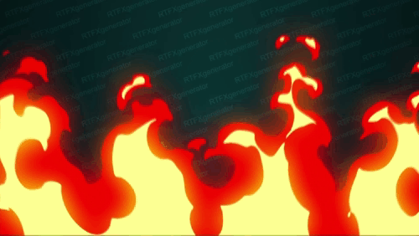


אח של אבא
חיפה
אשדוד
רחובות
צפת

Slide 3


לא נכון
תנסה שוב !!

Slide 4


נכון אין כמוך

Slide 5
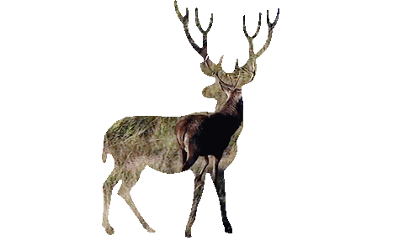
גדרה
ת
צפת
אילת
חדרה

Slide 6
לא נכון
תנסה שוב !!

Slide 7
נכון אין כמוך

Slide 8

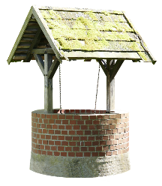
נצרת
תל שבע
רעננה
באר שבע

Slide 9
לא נכון
תנסה שוב !!

Slide 10
נכון אין כמוך

Slide 11


תל אביב
בית שמש
בית קמה
כפר אביב

Slide 12
לא נכון
תנסה שוב !!

Slide 13
נכון אין כמוך

Slide 14
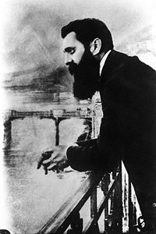
יה
נתניה
הרצליה
דגניה
ראש העין

Slide 15
לא נכון
תנסה שוב !!

Slide 16
נכון סיימת את המשחק

